Slide 1
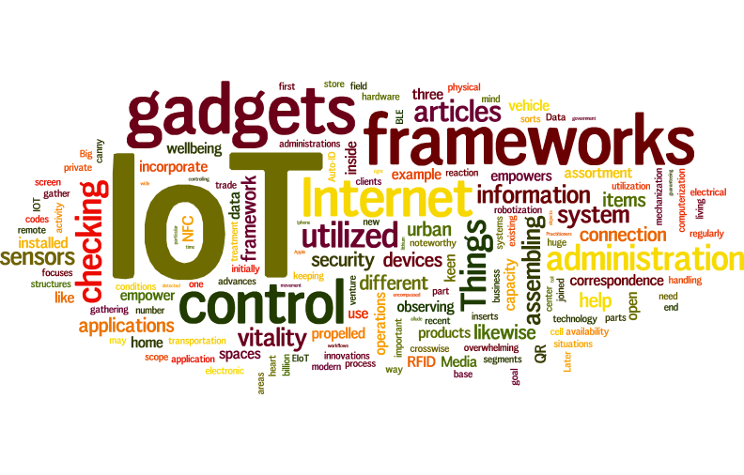
Aplicando BlockChain no Contexto de Internet das Coisas
Cássio Paixão
Especialista em Internet das Coisas

Slide 2
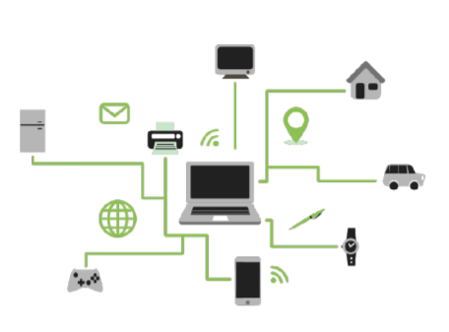
O que é Internet das Coisas ?
Embarcar conectividade, sensores e atuadores para compartilhar dados entre múltiplos dispositivos e, assim, agregar valor.

Slide 3
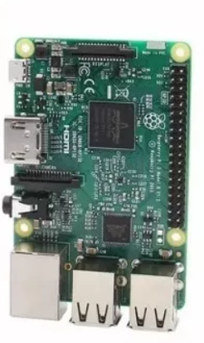
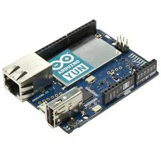
Dispositivos Inteligentes
Dispositivos com comunicação direta (IP) à internet.
Arduino Yun
Raspberry

Slide 4
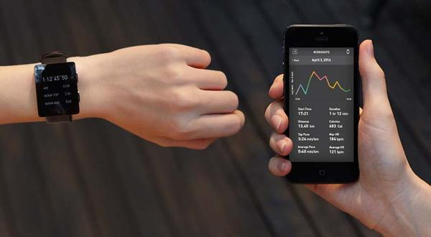
Dispositivos Inteligentes
Dispositivos com comunicação indireta à internet.
Wearable com bluetooth

Slide 5
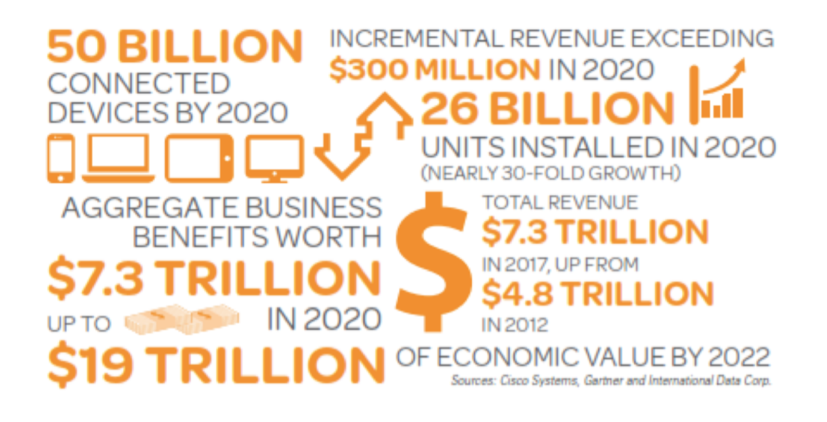
Por que todos estão olhando para IoT ?
A previsão da Gartner Inc. é de que dispositivos e produtos conectados chegarão a 50 bilhões em 2020.

Slide 6
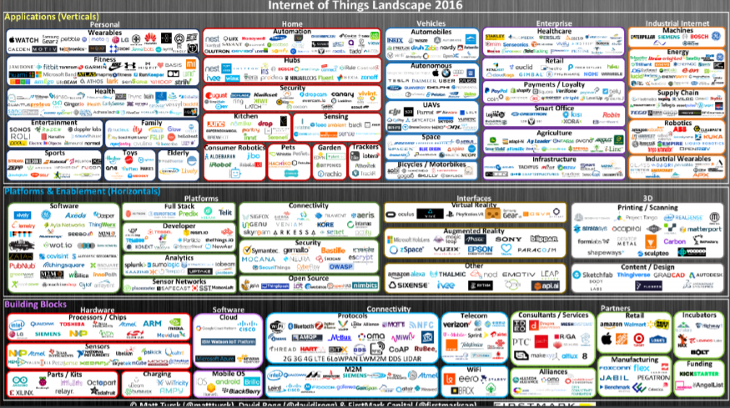
E isto leva a um problema... “Complexidade”

Slide 7
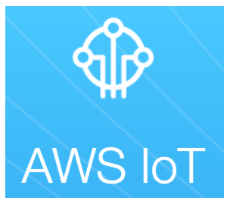

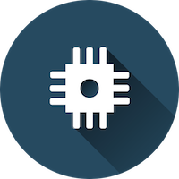
Como mitigar essa complexidade ?
Plataformas
KNoT IoT
AWS IoT
IBM Watson IoT

Slide 8
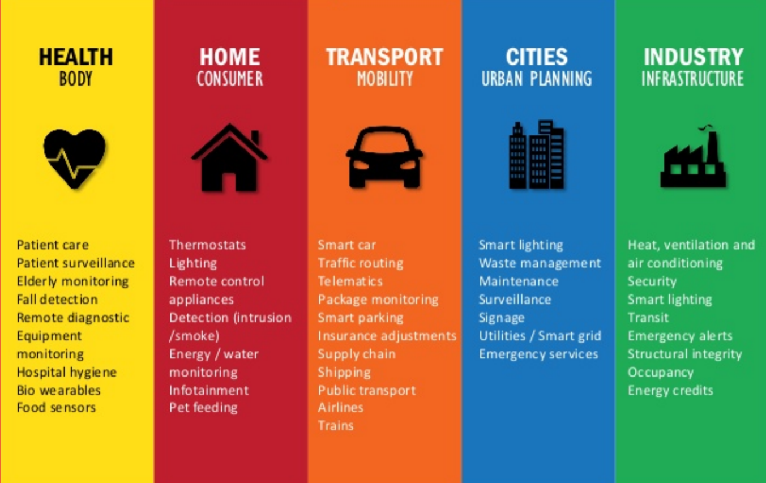
Caso de uso em IoT
Saúde
Casa
Transporte
Cidades
Indústrias

Slide 9
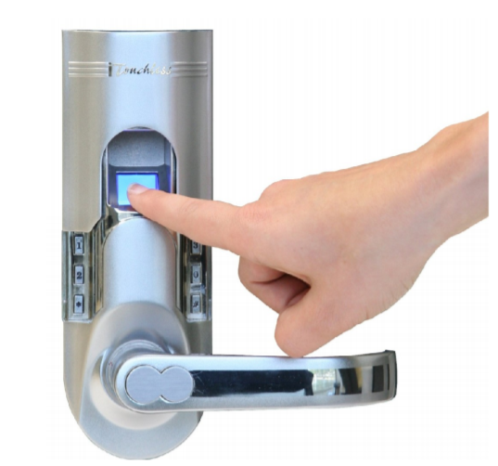
Desafio da Internet das Coisas
Segurança
Falta de capacitação tanto de profissionais quanto de empresas
Os dispositivos IoT possuem pouco poder de processamento
Falta de atualização dos firmwares nos dispositivos com frequência

Slide 10
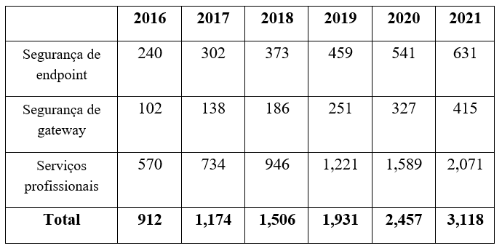
Desafio da Internet das Coisas
Segurança
Gartner prevê que os gastos atinjam cerca de 1,5 bilhão de dólares em 2018.
Fonte Gartner

Slide 11

Bitcoin, a origem do Blockchain
bitcoin ou Bitcoin ?
bitcoin está relacionado a moeda digital, criada eletronicamente.

Slide 12
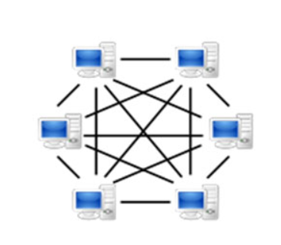
Bitcoin, a origem do Blockchain
bitcoin ou Bitcoin ?
Bitcoin combinação de redes, protocolos e software peer-to-peer (P2P) .

Slide 13
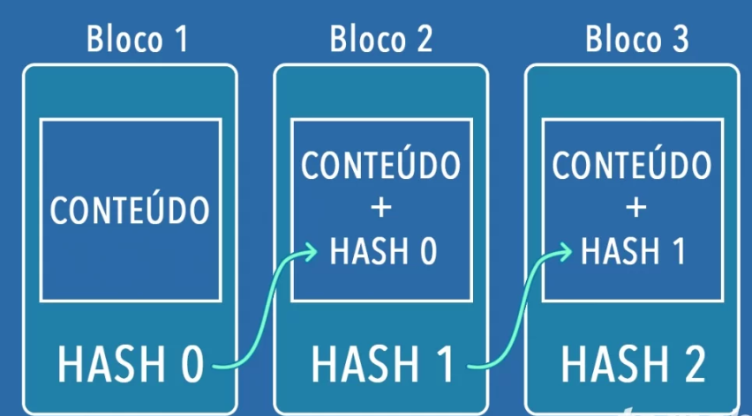
O que é BlockChain ?
Cadeia de dados ligados por criptografia.

Slide 14

Contrato Inteligente ?
Protocolo auto-executável;
Fazer negócio com desconhecidos;
Condições Contratuais ( confidencialidade, cumprimento e garantias )

Slide 15

Consenso
Meio de concordar com os pares na rede.

Slide 16
Por que NodeJS para IoT?
Rápido – Apps escalonáveis, compila em código assembly;
Assicrono e orientado a eventos – Trata as requisições de maneira assicronas;
Single theard – Loop de eventos;

Slide 17
Libs NodeJS para IoT
Johnny-five – Open source, para placas: Intel Galileo & Edison, Raspberry Pi, Particle/Spark Core & Photon, Tessel 2...
Rasp-IO: Open source, para raspberry Pi.

Slide 18
Blockchain com NodeJS
Sawtooth, Fabric - Solução open source para implementar projetos baseado em Blockchain e ambos possuem SDKS para JS.

Slide 19
Obrigado!
Notes:
Thank you!

Slide 20

Perguntas ?
Notes:
Questions and Answers section

Slide 21
Referências
https://github.com/cassiolpaixao90/knot-iot-blockchain
https://github.com/cassiolpaixao90/blockchain-iot-jsdayrecife

